Slide 1

前 言
山东建筑大学计算机学院
软件工程教研室
杨朝晖
QQ:286333409

Slide 2

课 程 安 排
课程名称：移动设备应用开发
理论授课课时24学时，实验课时24学时。
课程类别：专业限定选修课
学分：2.5
上课时间及地点(1~16周)
1-12周周二1~2节博文楼214
2-13周周三1~2 节信息楼211
建议：自备笔记本电脑

Slide 3
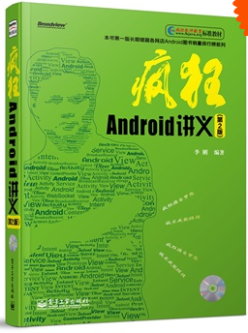
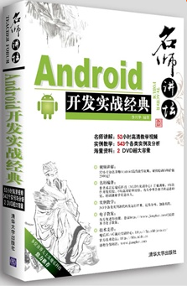
教 材
教材：
《疯狂Android讲义》（第4版）
作者：李刚
出版社：电子工业出版社
价格：139元
参考资料：
《Android开发实战经典》
李兴华
清华大学出版社
Notes:
本书采用Google推荐的Android Studio集成开发环境作为开发工具，全面介绍Android应用开发的相关知识，内容覆盖了Android用户界面编程、Android四大组件、Android资源访问、图形/图像处理、事件处理机制、Android输入/输出处理、音频/视频多媒体应用开发、网络通信编程、GPS应用开发等。本书是从“项目驱动”的角度来讲授理论，一共包括近百个实例。

Slide 4
教 材
网络视频：
哔哩哔哩上动脑学院（2022最新Android基础教程）
智慧树搜上移动设备程序开发（山财杨潇）
阿里云云栖社区
https://github.com/android 不错，安卓源码查看

Slide 5
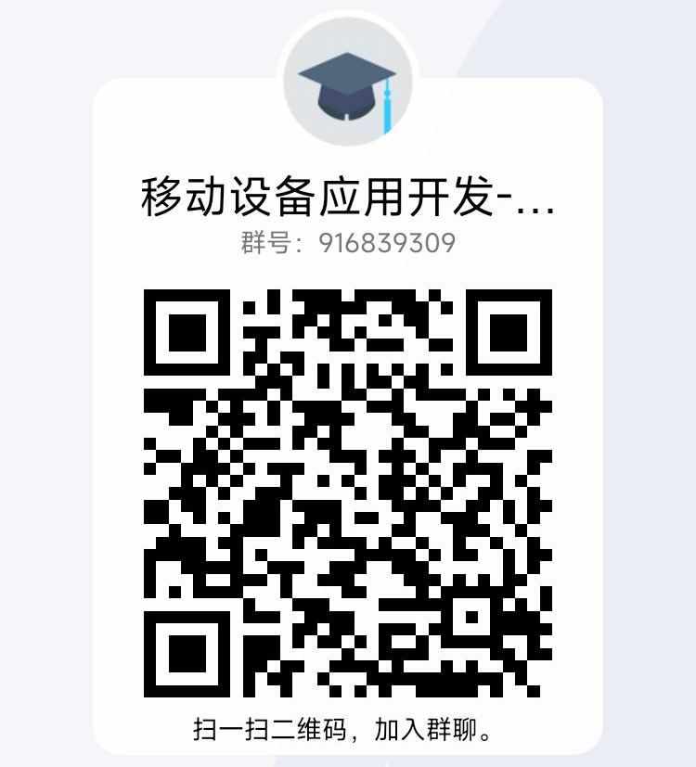
公 共 资 源
公共QQ群： 916839309

Slide 6
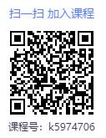
智慧树课程号
智慧树课程号：k5974706

Slide 7
作 业 与 实 验
按时完成作业，尽量做到不抄袭
每次实验后当场递交实验报告，尽量做到不拖后
学习中遇到问题时：
1.独立思考Debug
2.Google
3.度娘
Notes:
我们这门课基本上以编程为主，实验的任务比较重，但是可以使我们学习的知识点可以很快得到复习和使用，需要大家尽量加快做实验的速度，我也尽量把实验内容布置在合理范围内。

Slide 8
成 绩 考 核
成绩组成：实验30%+平时成绩10%+期末60%
实验成绩：总成绩的30%。包括12次实验报告，实验考勤。
平时成绩：总成绩的10%，智慧树课堂测试。
期末考试成绩：总成绩的60%。

Slide 9

授 课 内 容
Android平台简介
Service
Activity
移动设备软件开发
广播机制
UI编程
数据共享
SQLite数据库
Notes:
Activity是Android中最普通和常见组件之一。一个Activity对应于手机屏幕上的一个显示界面，类似于浏览器的一个网页。
通常我们会在Activity中添加一些UI组件，并对这些组件实现相应的事件处理。
UI编程：系统与用户之间进行信息交换和操作交互的媒体，就是我们在java中学习的按钮，文本等控件，布局管理和相应的事件处理等知识。
Service:四大组件之一，用于处理没有用户界面的应用，只在后台运行，不能与用户进行交互，无需前台界面的操作，例如：音乐播放器，喜马拉雅FM。
广播机制：广播，例如我们拿着收音机，听无线电里发送的信号，各个频率都在播放自己的节目，特点：发送方并不关心接收方是否接到数据，也不关心接收方如何处理数据，例如，交通台播放哪条路被堵上了，我们听到后可以选择另外一条路走，也可以选择还是继续走那条路，这就是广播的特点。Android中广播的是操作系统发出的各种事件，例如，手机接到一个短消息，就会产生一个收到短消息的事件，如果是垃圾短信，可以设置拦截该短信，也可以不设置，让短信正常接收。Android操作系统一旦内部产生了这些事件，就会向所有的广播接收器对象来广播这些事件，至于广播接收器对象进行怎么样的操作处理，就由这些广播接收器对象来决定。举个例子：手机接听电话的黑名单功能。现在有很多骚扰电话，当手机接到电话时，就会产生接电话的事件，会通知广播接收器对象，这样就可以从数据库中取出所有黑名单电话和接收到的这个电话号码进行对比，如果符合，则显示出本手机号码是骚扰电话的提示。
数据共享：ContentProvider，Android为了安全性要求不同应用程序的数据是独立的。实现数据在不同应用程序之间的数据共享，例如应用程序：拨打电话和发送短信都需要用到联系人的数据。是Android中跨应用程序共享数据的唯一途径。
SQLite数据库：非常小的轻量级的关系型数据库。

Slide 10
授 课 内 容
UI界面：
简单控件：
TextView,EditText,Button,Toast, CheckBox,ImageView,RadioGroup,ProgressBar
复杂控件：
Spinner,ListView, AlertDialog
布局管理器：
LinearLayout，TableLayout，RelativeLayout
Notes:
Activity是Android中最普通和常见组件之一。一个Activity对应于手机屏幕上的一个显示界面，类似于浏览器的一个网页。
通常我们会在Activity中添加一些UI组件，并对这些组件实现相应的事件处理。
UI编程：系统与用户之间进行信息交换和操作交互的媒体，就是我们在java中学习的按钮，文本等控件，布局管理和相应的事件处理等知识。

Slide 11
授 课 内 容
Fragment
Activity页面跳转
数据存储
SharedPreferences和文件存储
SQLite数据库
ContentProvider
Notes:
数据共享：ContentProvider，Android为了安全性要求不同应用程序的数据是独立的。实现数据在不同应用程序之间的数据共享，例如应用程序：拨打电话和发送短信都需要用到联系人的数据。是Android中跨应用程序共享数据的唯一途径。
SQLite数据库：非常小的轻量级的关系型数据库。

Slide 12
授 课 内 容
BroadcastReceiver
Service
Notes:
Service:四大组件之一，用于处理没有用户界面的应用，只在后台运行，不能与用户进行交互，无需前台界面的操作，例如：音乐播放器，喜马拉雅FM。
广播机制：广播，例如我们拿着收音机，听无线电里发送的信号，各个频率都在播放自己的节目，特点：发送方并不关心接收方是否接到数据，也不关心接收方如何处理数据，例如，交通台播放哪条路被堵上了，我们听到后可以选择另外一条路走，也可以选择还是继续走那条路，这就是广播的特点。Android中广播的是操作系统发出的各种事件，例如，手机接到一个短消息，就会产生一个收到短消息的事件，如果是垃圾短信，可以设置拦截该短信，也可以不设置，让短信正常接收。Android操作系统一旦内部产生了这些事件，就会向所有的广播接收器对象来广播这些事件，至于广播接收器对象进行怎么样的操作处理，就由这些广播接收器对象来决定。举个例子：手机接听电话的黑名单功能。现在有很多骚扰电话，当手机接到电话时，就会产生接电话的事件，会通知广播接收器对象，这样就可以从数据库中取出所有黑名单电话和接收到的这个电话号码进行对比，如果符合，则显示出本手机号码是骚扰电话的提示。

